Slide 1
第8章 制造系统性能实时 分析与诊断
智能物联制造系统与决策
2020年7月

Slide 2

提 纲
1
物联制造执行系统性能分析
的体系构架
2
物联制造执行过程中的关键事件
3
基于分层时间着色Petri网的关键事件建模
4
基于决策树的生产过程实时性能分析
Notes:
以上汇报提纲供参考

Slide 3
1.物联制造执行系统性能分析的体系构架
实现目标
生产过程的主动感知与性能分析方法是在实时多源信息获取的基础上，通过对采集的基本事件进行增值运算，为不同管理层提供重要的实时生产过程关键性能信息；同时，通过对历史异常事件进行分析，建立异常评价与识别专家库，形成生产异常事件与制造资源之间的关联关系，从而当实时生产异常来临时，能迅速识别并快速获取可能导致该异常的原因。

Slide 4
1.物联制造执行系统性能分析的体系构架

Slide 5
1.物联制造执行系统性能分析的体系构架
关键使能技术
1.基于关键事件的实时生产性能分析
该模块设计一种基于多层次事件的关键事件分析模型，对生产性能关键事件的组成及结构进行详细分析，进而结合分层着色Petri网分析方法，构建针对不同生产关键性能事件的Petri网主动感知模型。进而，当系统获取经由实时多源信息获取方法采集而来的基本事件信息后，便可以主动触发相应的事件感知过程，获取生产性能关键事件实时信息，实现对生产过程关键性能的主动分析。
2.基于决策树的制造系统异常动态识别方法
基于决策树的制造系统异常动态识别模块，对实时采集的生产性能关键事件，进行评估与分析，及时诊断出生产异常状态，并快速获取可能导致该异常的原因，以更好地辅助生产管理者及时、精确地获取生产异常信息，并快速地做出最优的决策。

Slide 6
1.物联制造执行系统性能分析的体系构架
多层次事件分析模型
多层次事件分析模型分为原始事件、基本事件、复杂事件、关键事件四层。
复杂事件(Complex Events, CE)
产品加工过程单元级或生产线级的生产事件，可以通过基本事件之间的时间、层次、因果等关系，依据实时生产工艺执行情况获得。
定义8.1：复杂事件用(CE_ID, Attributes, Context, T)表示，其中，CE_ID表示复杂事件唯一的身份标记；Attributes表示该事件的属性集合，用以描述事件类别、在制品代码、工序代码以及其他事件属性；Context给出事件的具体内容以及属性之间的关系；T表示事件发生的时间。

Slide 7
1.物联制造执行系统性能分析的体系构架
多层次事件分析模型
关键事件(Critical Events, CrE)
制造执行系统中订单及产品级的生产信息的变化事件，这些事件对制造执行系统有较大影响件，其状态的变化会导致车间整体生产性能的变化。
定义8.2：关键事件可以用(CrE_ID, Name, Attributes, Context, T)表示，其中，CrE_ID表示事件唯一的身份标记；Name为关键事件的名称；Attributes表示该事件的属性；Context表示事件的内容以及属性之间的关系；T表示事件发生的时间。

Slide 8
1.物联制造执行系统性能分析的体系构架
分层着色Petri网模型
Petri网
经典的Petri网是简单的过程模型，由两种节点：库所（Place）和变迁（Transition），有向弧（Arc），以及令牌（Token）等元素组成的。
库所：资源的场所
变迁：变化
·
令牌：资源状态
有向弧：联系

Slide 9
1.物联制造执行系统性能分析的体系构架
分层着色Petri网模型
着色Petri网
着色Petri网是对令牌添加不同的颜色，用以指代不同的制造资源特征。
时间Petri网
时间Petri网（TPN）用来建模制造系统的加工时间，等待延迟等，分为库所的时间Petri网和变迁的时间Petri网。

Slide 10
1.物联制造执行系统性能分析的体系构架
分层着色Petri网模型
分层Petri网
当建模的生产系统比较复杂时，从全局的角度对系统建模时，该模型的变迁或库所可能由几个子系统组成，故可以通过使用替代变迁或替代库所替代子系统的方法，简化主要系统模型，当需要查询更详细与精确信息的时候，用户可以查看相应的子网模型。
由于高层事件是通过低一层事件组合而成的，层级关系比较明确，因此可在关键事件分析过程中使用替代库所或替代变迁的分层的方法对事件进行简化，以达到简化分析模型的目的。

Slide 11
1.物联制造执行系统性能分析的体系构架
基于决策树的生产过程异常动态识别
工作流程
1.基于现有的制造工艺信息，详细分析制造系统的人、机、料、法、环各种制造要素的历史状态数据，并将制造资源的状态进行分类处理
2.采用决策树分析算法（如C4.5、Fuzzy-ID3），通过相应的建树策略和剪枝策略，构造出生产性能评估所需的决策树，进而提取出相应的评估规则库。
3.当感知到关键生产性能信息时，异常检测系统便可以通过实时生产性能信息与规则库中规则的匹配情况，识别出实时异常事件。
4.针对获取的生产异常事件，通过制造资源信息与异常原因定位模糊决策规则库中规则匹配情况，及时定位导致异常发生的原因。

Slide 12
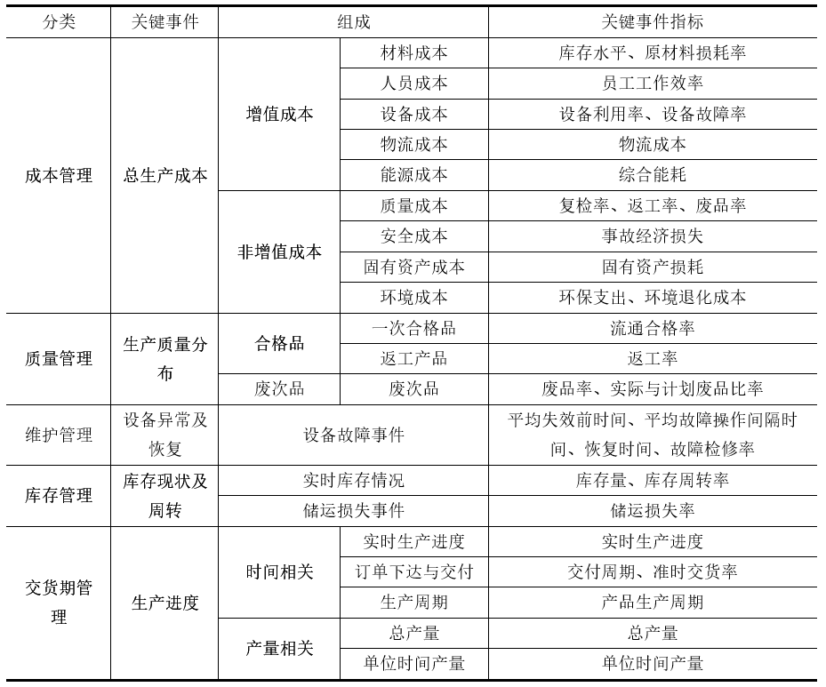
2.物联制造执行过程中的关键事件

Slide 13
2.物联制造执行过程中的关键事件
生产成本管理
增值成本
增值成本一般是必须的成本，它是产品生产中必须的支出，是给企业带来利润的主要组成部分，如由材料加工成产品过程中，所消耗的材料、人工、能源、设备损耗等，主要有人员成本、材料成本、设备维护成本、物流成本和能源成本。
非增值成本
产品质量检验、包装等成本，为非产品必须的成本，即为非增值成本。非增值成本可以通过持续改善加以消除。如下线产品一次合格率达到百分之百、产品销售运输过程中专人专车运送等，那么检验、包装就可以消除。因此非增值成本是通过持续改善可以降低或消除的成本。主要有质量成本、安全成本、固有资产及环境成本。

Slide 14
2.物联制造执行过程中的关键事件
生产质量管理
产品生产质量管理用来保证制造过程的中间产品和最终产品满足一定的质量要求。
质量管理活动协调、指导和跟踪质量测量过程并生成报告，向生产管理提供产品质量信息，及时调整生产过程以满足质量要求。
广义的质量管理不仅仅包括最终产品的质量测试和报告，还包括生产运行过程中中间物料的实时质量监控。
生产质量情况的主要性能指标包括合格率(Final Yield)，废品率(Scrap Rate)，返修率(Repair Rate)，流通合格率(Rolled Throughout Yield , RTY)，实际与计划废品比率(Actual to Planned Scrap Rate, APSR)。

Slide 15
2.物联制造执行过程中的关键事件
维护管理
维护管理过程用来保证制造过程中的设备稳定高效运行，主要关注的是设备。维护管理实时监控设备的运行状态，协调设备的使用，当某些设备出现故障时及时做出反应，首先保证生产过程的稳定运行，然后通过一系列的维护调度指令对故障设备进行处理，保证设备的可用性。
维护管理方面主要的关键事件指标有平均失效前时间(Mean time to failure, MTTF)，平均故障间隔时间(Mean time between failures, MTBF)，恢复时间(Mean time to restoration，MTTR)，故障检修率(Corrective maintenance ratio)等。

Slide 16
2.物联制造执行过程中的关键事件
库存管理
库存管理的对象是库存项目，即企业中的所有物料，包括原材料、零部件、在制品、产品及其辅助物料。
库存管理的主要功能是在供、需之间建立缓冲区，达到缓和用户需求与企业生产能力之间，最终装配需求与零配件之间，零件加工工序之间、生产厂家需求与原材料供应商之间的矛盾。
库存管理主要关注实时的库存量及库存储运过程中的损失事件，故库存管理的关键事件指标主要有库存量、储运损失率(Storage and transportation loss ratio，STLR)、库存周转量(Inventory turns ratio, IT)等。

Slide 17
2.物联制造执行过程中的关键事件
交货期管理
交货期管理是指企业将产品交付客户的科学系统的管理过程和办法。交货期管理涉及采购、生产、销售、库存等多个环节，囊括了生产管理、质量管理、物料管理等领域，必须通过企业各个部门的协作来实现。
交货期管理的核心是生产时间的管理，与之相关的交货期事件主要有实时生产进度，订单的下达与交付以及生产周期，相应的指标有交付周期，产品生产周期，准时交货率。
交货期管理的另一部分为产量管理，主要有总产量和单位时间产量两种指标。

Slide 18
3.基于分层时间着色Petri网的关键事件建模
着色Petri网
定义8.3：着色Petri网的静态结构可以描述为CPN = {P, P_{o}, P_{o}, T, T_{type}, Arc, GF, C, B, E}
(1) P是库所(Place)的有限集合，每个库所指代一类事件；
(2) 为输入库所的有限集合；
(3) 为输出库所的有限集合；
(4) T 是变迁(Transition)的有限集合；
(5) T_{type}是托肯(Token)类型的集合；
(6) Arc是连接库所和变迁的弧的集合；

Slide 19
3.基于分层时间着色Petri网的关键事件建模
着色Petri网
定义8.3：着色Petri网的静态结构可以描述为CPN = {P, P_{o}, P_{o}, T, T_{type}, Arc, GF, C, B, E}
(7) GF是守卫函数(Guard Function)的集合G: T →{Expression}，其中，Expression描述了事件的约束条件表达式，结果是与输入库所颜色相关的布尔表达式；当G未指明或等于空集时，即该变迁的守卫函数永为真
(8) C是颜色函数，C={C(P), C(t)}，其中，C(p)是与每个库所有关的色彩集合，C(t)是与变迁有关的色彩集合；
(9) B是变迁表达式，B：T →{Expression}，其中expression描述如何计算输出token的属性值；
(10) E是有向弧的权函数，描述了弧上消耗或产生的Token数目和颜色。

Slide 20
3.基于分层时间着色Petri网的关键事件建模
分层着色Petri网
通过用替代库所与替代变迁替代低层网络模型，将制造过程事件属性用颜色(Color)表示，并考虑到制造系统时间相关因素，能够很好地简洁经典PN结构，提高PN图形化描述系统的能力。分层时间着色Petri网(Hierarchical Timed Colored Petri Net)的静态结构可以用定义8.4所示方法进行描述。
定义8.4：分层着色Petri网由一组子着色Petri网组成，如HTCPN={HTCPN_1, HTCPN_2, … HTCPN_n}, 这里HTCPN_i(i=1-n)为子着色Petri网，n是组成系统模型的子着色Petri网总数量。

Slide 21

3.基于分层时间着色Petri网的关键事件建模
HTCPN建模——基本事件：领料出库事件
工作流程
物料
装载
物料核对
托盘装载
物料搬运
物料卸载
正确
错误
Petri网模型
依据以下步骤建立该事件系统的CPN模型
1. 确定系统的所有资源。该系统的资源包括：配货员、装载工件的托盘，物料搬运工人，搬运小车，待分配物料
2. 确定各资源有关的所有活动及其先后顺序，并建立其子模型

Slide 22
3.基于分层时间着色Petri网的关键事件建模
HTCPN建模——基本事件：领料出库事件
Petri网模型
2. 确定各资源有关的所有活动及其先后顺序，并建立其子模型
1） 托盘历经以下状态与活动：
装载上物料
搬运工人核对托盘上物料
被装载到搬运载体
被搬运载体配送至生产工位处
物料被卸载
进而建立相应的PN模型

Slide 23
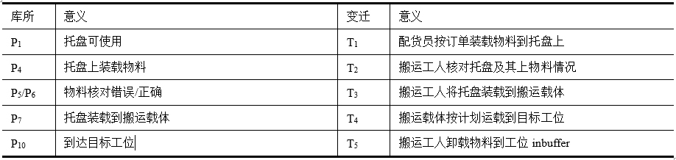
3.基于分层时间着色Petri网的关键事件建模
HTCPN建模——基本事件：领料出库事件
Petri网模型
1） 托盘历经以下状态与活动，进而建立相应的PN模型
P5
P1
T1
P4
T2
P6
T3
P7
T4
P10
T5

Slide 24
3.基于分层时间着色Petri网的关键事件建模
HTCPN建模——基本事件：领料出库事件
Petri网模型
T1
P4
T2
2） 配货员历经以下状态与活动，并构建PN模型
按订单调配物料
完成任务，人员释放
3）搬运工人与搬运载体需要一起工作，故将二者合并在一个子模型，搬运载体与搬运工人历经以下状态与活动
搬运工人与搬运载体到达物料所在位置，并核对物料
装载托盘到搬运载体上
搬运托盘到达目标工位
卸载物料到工位inbuffer
P3
T2
P6
T3
P7
T4
P10
T5
P8
P9

Slide 25
3.基于分层时间着色Petri网的关键事件建模
HTCPN建模——基本事件：领料出库事件
Petri网模型
3. 根据各资源之间的关系，合并所有子模型，得到系统的模型
各子模型之间存在着共用的库所和变迁，虽然这些库所和变迁在不同的子模型中，代表的意义可能不同，但实际上他们表示同一过程，只是不同的子系统从各自的角度用不同的语意予以解释。例如，T1在托盘模型中的解释为“被装载上物料”，在配货员模型中解释为“按订单调配物料”，实际上，我们在系统模型中可以用语意“配货员按订单装载物料到托盘上”统一这些不同的解释。

Slide 26
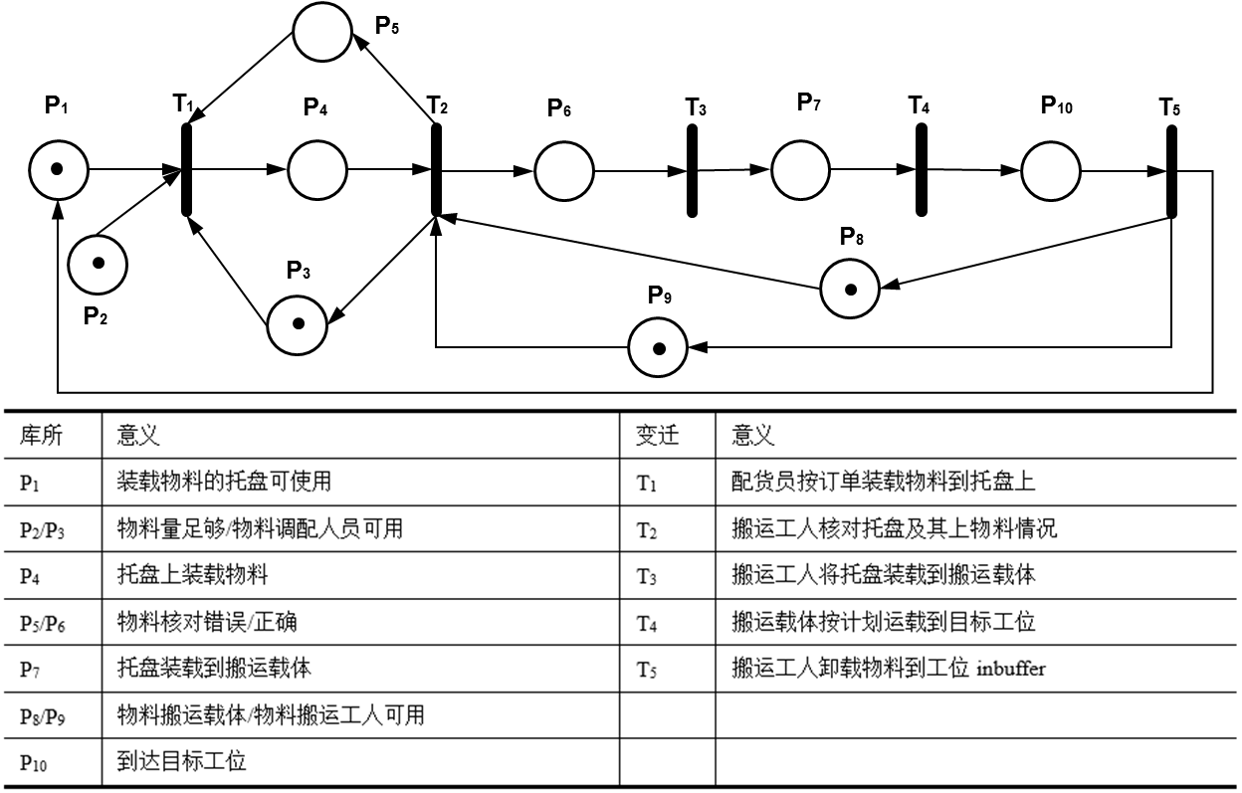
3.基于分层时间着色Petri网的关键事件建模
HTCPN建模——基本事件：领料出库事件
Petri网模型
3. 根据各资源之间的关系，合并所有子模型，得到系统的模型

Slide 27

3.基于分层时间着色Petri网的关键事件建模
HTCPN建模——基本事件：加工及装配事件
以下面的装配过程进行讨论
Get 1 A
Get 3 B
Get 1 C
如图所示，该装配过程有三种物料参与((1A+3B)+1C)。在装配之前，需要先核对员工及物料实时情况(T1,T3)，如果员工正确且物料充足，则可以依次完成装配任务(T7,T8)；否则，需要调配正确的员工(T2)或者补充物料(T4,T5,T6)

Slide 28
3.基于分层时间着色Petri网的关键事件建模
HTCPN建模——基本事件：加工及装配事件
Petri网模型
T2
P3
P2
T7
P10
T8
P4
P1
T1
000
P5
P8
P6
P12
P11
P9
T3
P7
T4
T5
T6

Slide 29
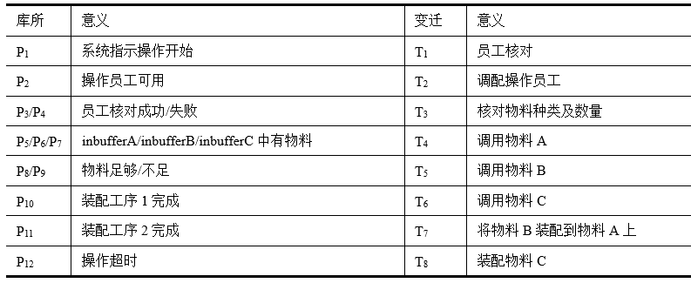
3.基于分层时间着色Petri网的关键事件建模
HTCPN建模——基本事件：加工及装配事件
Petri网模型

Slide 30

3.基于分层时间着色Petri网的关键事件建模
HTCPN建模——基本事件：质量检验事件
工作流程
物料缓冲区
检测工序
合格品缓冲区
在制品
1
生产线
2
3
需维修缓冲区
废品区
如图所示，在制品经过质量检测工序进行质量检测，检测过程分为两步：初检和机器检测(T1, T2)。然后通过依据检测结果，流入不同的区域：合格品缓冲区，需维修缓冲区，废品缓冲区。流入过程在PN模型中分别用T3，T4，T5。

Slide 31
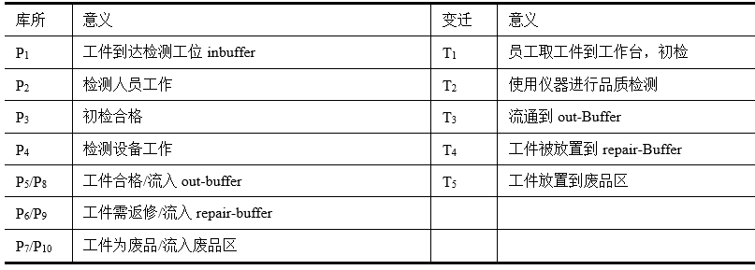
3.基于分层时间着色Petri网的关键事件建模
HTCPN建模——基本事件：质量检验事件
P7
T5
Petri网模型
P6
T4
P10
P4
P9
P1
T1
P3
T2
P5
T3
P2
P8

Slide 32
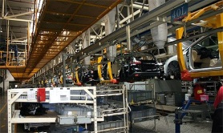
3.基于分层时间着色Petri网的关键事件建模
HTCPN建模——复杂事件
工作流程：以底盘加工线为例
前桥总成分装线
后桥总成分装线
发动机总成分装线
车体上线
前桥总成安装
后桥总成安装
发动机总成安装
传动轴安装
变速器操纵机构安装
转向操纵系统安装
制动系统安装
燃油供给系统安装
下线

Slide 33
3.基于分层时间着色Petri网的关键事件建模
HTCPN建模——复杂事件
Petri网模型
P15
P3
T2
P4
T3
P5
P11
T7
P12
T9
P13
P1
T1
P2
T4
P6
T8
P10
T10
P14
T11
P7
T5
P8
T6
P9
P16
T12
P18
T13
P20
T14
P22
T15
P24
P17
P19
P21
P23

Slide 34
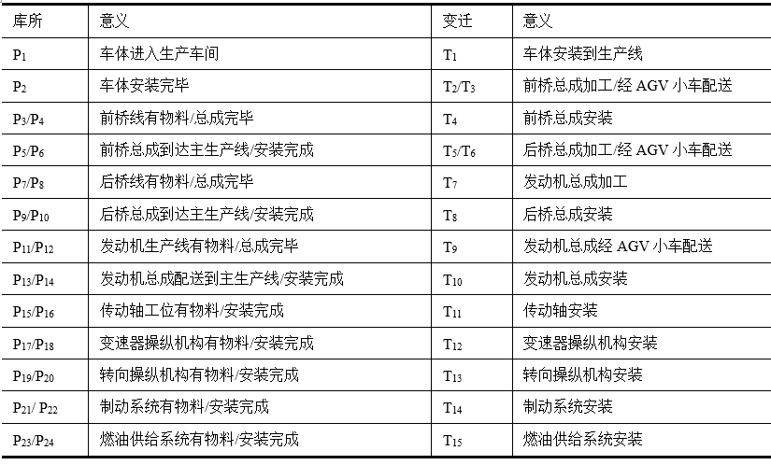
3.基于分层时间着色Petri网的关键事件建模
HTCPN建模——复杂事件
Petri网模型

Slide 35

3.基于分层时间着色Petri网的关键事件建模
HTCPN建模——关键事件
工作流程，以某汽车总装项目为例
车门分装线
进
车间
PBS区
内饰一线
内饰二线
底盘线
总装线
检测线
出
车间
仪表板分装线
动力总成分装线
后悬分装线
调试线

Slide 36
3.基于分层时间着色Petri网的关键事件建模
HTCPN建模——关键事件
Petri网模型
P5
T5
P6
P12
T8
P13
P1
T1
P3
T3
P4
T4
P9
T7
P14
T10
T2
P2
P7
T6
P8
P10
T9
P11
T10
P15
T11
P17
T12
P18
P20
P16
T13
P19

Slide 37
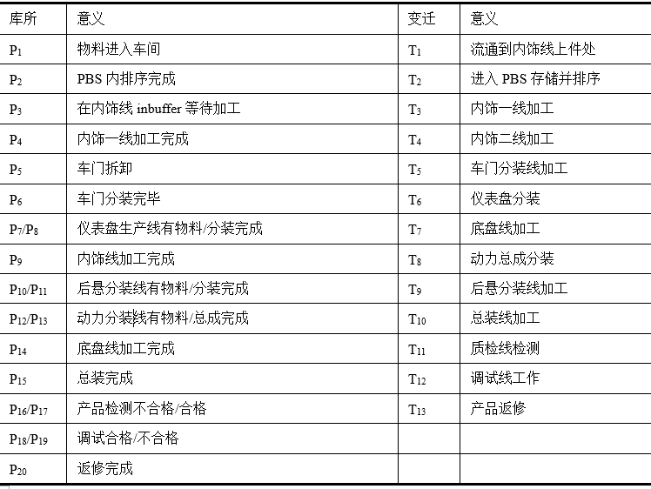
3.基于分层时间着色Petri网的关键事件建模
HTCPN建模——关键事件
Petri网模型

Slide 38
4.基于决策树的生产过程实时性能分析
基于决策树的生产过程实时性能分析体系构架
工作流程
1.基于生产状况的决策树构建模块，采用决策树分析算法（如C4.5、Fuzzy-ID3），对历史数据进行分析，获取生产性能分析决策树以及异常提取决策树，构建相应分析规则库
2.生产异常提取模块，针对实时生产性能信息，从决策树数据库中调用相应的分类规则，进而通过实时状态与规则的匹配情况，提取出生产异常信息，并对异常事件标识上异常标签(如L1)以区分于正常事件
3.异常原因定位模块，针对事件异常等级，筛选出能导致该等级异常的规则，通过实时制造资源状况与模糊规则的匹配情况，分析出在当前制造资源状况下各规则的真实度与隶属度，筛选出最可能的异常规则，作为异常原因

Slide 39
4.基于决策树的生产过程实时性能分析
基于决策树的生产过程实时性能分析体系构架

Slide 40
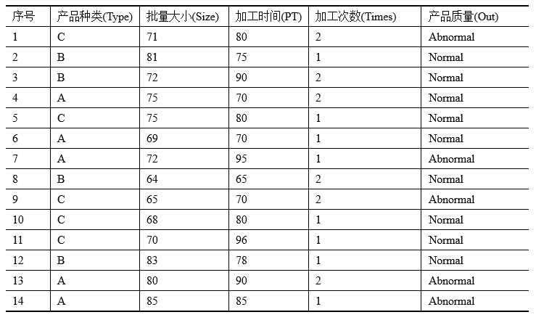
4.基于决策树的生产过程实时性能分析
生产性能异常提取
简单的生产异常提取数据集合

Slide 41
4.基于决策树的生产过程实时性能分析
生产性能异常提取
构建决策树
1. 选择扩展属性（选择树的根节点）；针对连续属性的值域则将其分割为离散的区间集合
2. 对划分得到的各个样例子集递归选择扩展属性进行划分，直到满足停止条件，最终生成决策树

Slide 42
4.基于决策树的生产过程实时性能分析
生产性能异常提取
由决策树生成规则
一颗决策树可以转换为一组If-Then规则，由树的根节点到叶节点的每条路径对应一条If-Then规则，所示的决策树可以转换为下面的这组If-Then规则。
规则1 If Type=A and PT>75, Then Out=Abnormal
规则2 If Type=A and PT<=75, Then Out=Normal
规则3 If Type=B, Then Out=Normal
规则4 If Type=C and Times=1, Then Out=Normal
规则5 If Type=C and Times=2, Then Out=Abnormal

Slide 43
4.基于决策树的生产过程实时性能分析
异常原因定位
生产过程异常产生原因分析

Slide 44
4.基于决策树的生产过程实时性能分析
异常原因定位
模糊决策树的获取
历史生产数据集

Slide 45
4.基于决策树的生产过程实时性能分析
异常原因定位
模糊决策树的获取
采用Fuzzy-ID3算法，生成模糊决策树，进而构建出异常分析规则库

Slide 46
4.基于决策树的生产过程实时性能分析
异常原因定位
模糊规则
规则1 如果员工异常状态P是P3，则生产异常种类Ab为Ab3（规则真实度为0.91）;
规则2 如果员工异常状态P为P1，设备异常状态F为F1，环境异常状态E为E1，则生产异常种类Ab为Ab2（规则真实度为0.87）；
规则3 如果员工异常状态P为P1，设备异常状态F为F1，环境异常状态E为E2，则生产异常种类Ab为Ab1（规则真实度为0.88）；
规则……
规则8 如果员工异常状态P为P2，操作异常状态O为O1，则生产异常种类Ab为Ab1（规则真实度为0.90）；

Slide 47
4.基于决策树的生产过程实时性能分析
异常原因定位
基于模糊决策树的异常定位分析
(1) 对每一条分类规则，计算实例与条件部分匹配的隶属度，作为实例属于某类的隶属度。
(2) 如果针对分类属性（生产性能异常情况），有多个规则以不同的隶属度将此实例分为同一类，则取最高隶属度。
(3) 如果有多个规则以相同的隶属度将此实例分为同一类，则取最高真实度的规则。

Slide 48
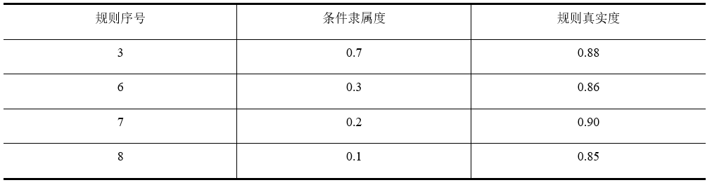
4.基于决策树的生产过程实时性能分析
异常原因定位
对上面的实例及规则库，可以匹配得出4条规则及其条件隶属度与规则真实度，列举如下：
针对该实例，在匹配的4条规则中，最高隶属度为0.7，即规则3，其真实度为0.88。故将规则3的制造因素异常情况，作为导致该项异常的主要原因，并将其传递给生产管理者，为管理者进行生产调度提供参考。

Slide 49

Q&A
Li_jiang@hrbeu.edu.cn

